Slide 1
Horizon 2020
European union funding for research and innovation
CardioGuardian
Personalised early risk prediction, prevention and intervention based on Artificial Intelligence and Big Data technologies

Slide 2
01
Увод
Садржај
02
Циљеви пројекта
01
02
Тренутнo стање
03
04
Партиципанти
05
Категорије корисника
06
Функционалности система и захтеви
07
Планови и услови реализације
08
Буџет
09
Додатак – маркетиншки план

Slide 3
Увод
Према званичним подацима WHO, годишње умре више од 40 милиона људи од незаразних болести, што чини 71% свих смртних случајева на глобалном нивоу. Од свих незаразних болести, кардиоваскуларне болести су највећи узрочник смрти са око 18 милиона смртних случајева на годишњем нивоу.
Пројекат CardioGuardian пружа могућност персонализоване ране процене ризика, предикције, превенције и детекције кардиоваскуларних болести засноване на вештачкој интелигенцији.
Пројекат обухвата развој апликације и уређаја који ће корисницима објаснити зашто је превентива и редовна провера срца као и других телесних параметара од огромног значаја, олакшати им свакодневну бригу о свом здрављу тако што ће им омогућити праћење тренутног здравственог стања и упозорити уколико стање захтева медицинску помоћ и негу.
Смрт од незаразних болести
Смрт од заразних болести

Slide 4
Кратак опис пројекта
Пројекат CardioGuardian пружа могућност персонализоване ране процене ризика, предикције, превенције и детекције кардиоваскуларних болести засноване на вештачкој интелигенцији.
Пројекат обухвата развој апликације и уређаја који ће корисницима објаснити зашто је превентива и редовна провера срца као и других телесних параметара од огромног значаја, олакшати им свакодневну бригу о свом здрављу тако што ће им омогућити праћење тренутног здравственог стања и упозорити уколико стање захтева медицинску помоћ и негу.
CardioGuardian превазилази фрагментацију услуга користећи приступ усмерен на човека, пружајући сваком кориснику персонализовану услугу. На овај начин ће се уједно смањити притисак на целокупни здравствени систем, укидањем непотребних одлазака код лекара зарад лакших провера, као и омогућити брз увид у тренутно стање пацијента.
CardioGuardian ће користити постојеће, као и новонастале податке генерисане од стране појединаца, уређаја и здравствених радника који ће допринети тумачењу симптома и ефеката, као и даљем унапређењу модела предикције. Подаци ће се прикупљати у складу са правилима и принципима заштите података, приватности и безбедности.

Slide 5
Циљеви пројекта
Персонализована рана процена ризика, предикција, превенција и детекција кардиоваскуларних болести
Превазилажење фрагментације услуга
Праћење здравственог стања и телесних параметара
Унапређење знања здравствених радника и смањење оптерећења здравственог система
Повећање свести о значају превентивних мера
Прикупљање велике количине података

Slide 6
Тржиште данашњице
Тренутно на тржишту није развијено ниједно потпуно решење које се користи у пракси и које је прихваћено.
- Постоје базе података које су коришћене за тренирање мрежа, помоћу којих је могуће одредити да ли особа тренутно болује од неке кардиоваскуларне болести. Јавно доступне базе које су коришћене садрже различит број атрибута, при чему ниједна нема више од 15 атрибута који су од значаја за кардиоваскуларне болести.
- Податке о пацијентима су прикупљали засебно: Hungarian Institute of Cardiology, Budapest: Andras Janosi, M.D, University Hospital, Zurich, Switzerland: William Steinbrunn, M.D., University Hospital, Basel, Switzerland: Matthias Pfisterer, M.D., VA Medical Center, Long Beach and Cleveland Clinic Foundation: Robert Detrano, M.D
Највећа тачност је постигнута 2020. године након примене комбинације од само 4 атрибута.
- Такође је реализовано и извршавање предикције за наредних 10 година, односно одређивање помоћу вештачке интелигенције да ли за одређену особу постоји ризик да ће у наредних 10 година добити неку од кардиоваскуларних болести. Велики број истраживања је урађен на ову тему, при чему се најчешће користио Flamingham скуп података за обучавање мрежа.
Највећа тачност је постигнута коришћењем квантне неуралне мреже са нелинеалним функцијама активације.

Slide 7
Предности и унапређења
Предикција за блиску будућност
Интеграција услуга
Предности
Унапређења
Удобан, носив уређај малих димензија
Персонализован приступ

Slide 8
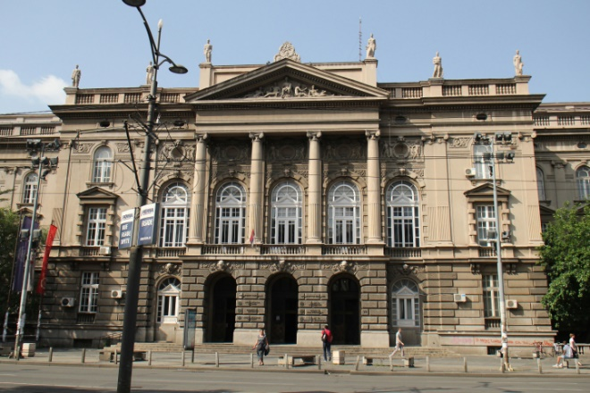

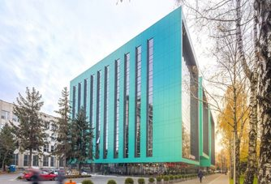





Партиципанти
Електротехнички факултет у Београду, Србија
Каролинска Институтет, Шведска
Intellias, Украјина
Medtronic, Ирска
Zenith Technologies, Ирска
APPQuality, Италија
ETH Zurich, Швајцарска

Slide 9
Главне компоненте пројекта
Основни модули
Модул за мерење параметара и слање података
Модул за унос и складиштење података
Модул за отклањање грешака и припрему података
Модул за обучавање неуралне мреже
Модул за приказ, анализу и визуелизацију параметара који се прате
Модул за предикцију и детекцију болести
Модул за контролисање исхране
Модул за контролисање физичке активности
Додатни модули
Модул за контролисање односно одвикавање од пушења
Модул за контролисање односно одвикавање од алкохола
Модул за контролисање и смањење стреса
Модул за регулацију сна

Slide 10
Кратак опис компоненти (1)
Модул за мерење параметара и слање података
Помоћу уређаја ће бити реализовано мерење параметара који су важни у домену кардиоваскуларних болести и слање њихових вредности на рачунар и мобилни уређај.
Модул за унос и складиштење података
Корисник ће уносити личне податке и додатне информације које се буду тражиле од њега. Такође ће се чувати и вредности измерених параметара добијених од уређаја. Сви ови подаци ће се складиштити у базу података.
Модул за отклањање грешака и припрему података
Из базе података ће се узимати подаци који ће затим бити подељени на тренинг, валидационе и тест податке. Податке је потребно припремити, извршити чишћење и отклањање грешака.
Модул за обучавање неуралне мреже
Неурална мрежа ће се обучавати на тренинг подацима. Треба изабрати атрибуте од интереса који ће бити улази у неуралну мрежу. Алгоритми који ће се користити су: SVM, GBM. KNN, RF, DT и други. Потребно је подесити хиперпараметре.

Slide 11
Кратак опис компоненти (2)
Модул за приказ, анализу и визуелизацију параметара који се прате
Корисник ће моћи да погледа вредности параметара измерених помоћу уређаја, да добије анализу тих вредности (поређење са референтним вредностима) и визуелизацију параметара (преглед историје вредности праћених параметара).
Модул за предикцију и детекцију болести
На основу унетих података од стране корисника и измерених вредности параметара ће се вршити предикција за наредних 10 година, односно за блиску будућност или детекција болести, и обавестити корисник уколико му се саветују даље анализе и стручна медицинска помоћ.
Модул за контролисање исхране
Корисник ће имати могућност да уноси информације и прати своју исхрану. Такође, корисник ће моћи да прегледа препоручене планове исхране.
Модул за контролисање физичке активности
Корицник ће имати могућност да уноси потребне информације како би пратио своју физичку активност. Такође, корисник ће моћи да прегледа препоручене вежбе односно активности у складу са својим кардиоваскуларним стањем.

Slide 12
Категорије корисника
Корисници који већ имају утврђену кардиоваскуларну болест
Корисници који немају утврђену кардиоваскуларну болест
Праћење параметара
Персонализовани савети
Предикција блиске будућности
Преглед и контрола исхране
Преглед и контрола физичке активности
Предикција за наредних 10 година
Детекција кардиоваскуларних проблема

Slide 13
План реализације
WP 4
WP 8
WP 2
Развијање хардверске компоненте (уређаја)
WP 6
Дисиминација и експлоатација
Анализа корисничких захтева
Интеграција система
WP 1
WP 3
WP 5
WP 7
Управљање пројектом
Анализа и детаљи дизајна система
Кодовање и дебаговање
Тестирање система

Slide 14
Буџет

Slide 15
Преглед промотивних активности и буџет
Активност | Трајање | Датум почетка | Датум краја | Буџет
Израда промо материјала | 3 дана | 23.02.2023. | 28.02.2023. | €780
Израда визуелног пројекта | 3 дана | 23.02.2023. | 28.02.2023. | €1644
Објављивање у медијама и на друштвеним мрежама | 4 дана | 23.02.2023. | 01.03.2023 | €2688
Кофенренција у Сан Франциску | 10 дана | 01.03.2023. | 15.03.2023. | €47040
Конференција у Амстердаму | 10 дана | 15.03.2023. | 30.03.2023. | €14320
Конференција у Риму | 7 дана | 30.03.2023. | 10.04.2023. | €9656
Конференција у Лондону | 10 дана | 30.03.2023. | 13.04.2023. | €23240
Конференција у Токију | 10 дана | 14.04.2023. | 28.04.2023. | €36740
Обилазак здравствених установа – промоција пројекта | 10 дана | 15.03.2023. | 30.03.2023. | €13520
Додатни трошкови (израда промо материјала, адвокатске услуге и услуге фирме за маркетинг) |  |  |  | €42000

Slide 16
Координатор пројекта
Координатор пројекта је ЕТФ
Електротехнички факултет Универзитета у Београду има вишедеценијску традицију у образовању, у областима технике и технологије, укључујући и израду рачунарског софтвера и система.
Мисија ЕТФ-а
Да студентима обезбеди врхунско образовање у области електротехнике и рачунарства, подстичући њихову креативност, одговорност, истраживачки дух и тимски рад. Да компанијама обезбеди изузетне инжењере, који ће бити у стању да унапреде њихову продуктивност, иновативност и конкурентност на тржишту, пре свега у Србији, али и било где у свету. Да својим научно-истраживачким радом перманентно доприноси технолошком напретку, информатизацији и свеукупном степену развоја наше земље.
Визија ЕТФ-а
Да буде водећа високошколска установа у области електротехнике и рачунарства на простору Југоисточне Европе, посвећена поштовању највиших стандарда у настави, науци и примењеним истраживањима.

Slide 17
Закључак
CardioGuardian ће имати огроман позитиван утицај на:
здравствени систем
лекаре
пацијенте
здраве особе
Скуп могућности и услуга које пружа није виђен до сада и може значајно олакшати живот кардиоваскуларним болесницима, али и здравим особама.

Slide 18
Хвала на пажњи!
Petrović Teodora 2018/0282
Urošević Vera 2018/0267

